Slide 1
アメリカ式統計学-統計検定２級範囲-
第5回
Notes:
【Contents】
1．利益の確保とコストダウンの重要性・・P 2
2．損益分岐点分析・・・・・・・・・・・P 13
3．コストダウンへの応用・・・・・・・・P 26
武器として学ぶ統計学
世界を切り開く統計学
データ社会を
スキル
データを活かす
データ活用術としての統計学
社会人が学ぶ統計学
１週間で学ぶ統計学
７日で学ぶ

Slide 2
５．サンプリングと中心極限定理
今日のコンテンツ
5-1 サンプリング
5-2 無作為化実験と交絡
5-3 中心極限定理

Slide 3
５．サンプリングと中心極限定理
今日のコンテンツ
5-1 サンプリング
5-2 無作為化実験と交絡
5-3 中心極限定理

Slide 4
各図形が含む正方形の数の平均値は？
21
32
97
89
59
67
15
64
78
24
10
98
1
8
85
27
3
4
17
14
36
36
13
75
2
19
16
9
51
12
5
96
23
25
71
42
31
52
30
48
46
34
32
80
93
91
26
70
50
90
41
68
45
11
57
49
7
84
79
74
100
81
47
40
22
53
44
60
55
29
69
30
73
99
92
66
62
39
43
63
77
56
87
37
95
72
35
82
33
20
88
61
54
59
83
94
86
65
76
18

Slide 5
（１）おおよそ正方形の数の平均を推測して下さい
21
32
97
89
59
67
15
64
78
24
10
98
1
8
85
27
3
4
17
14
36
36
13
75
2
19
16
9
51
12
5
96
23
25
71
42
31
52
30
48
46
34
32
80
93
91
26
70
50
90
41
68
45
11
57
49
7
84
79
74
100
81
47
40
22
53
44
60
55
29
69
30
73
99
92
66
62
39
43
63
77
56
87
37
95
72
35
82
33
20
88
61
54
59
83
94
86
65
76
18

Slide 6
（２）１０個の四角形を選び、正方形の数の平均を計算して下さい
21
32
97
89
59
67
15
64
78
24
10
98
1
8
85
27
3
4
17
14
36
36
13
75
2
19
16
9
51
12
5
96
23
25
71
42
31
52
30
48
46
34
32
80
93
91
26
70
50
90
41
68
45
11
57
49
7
84
79
74
100
81
47
40
22
53
44
60
55
29
69
30
73
99
92
66
62
39
43
63
77
56
87
37
95
72
35
82
33
20
88
61
54
59
83
94
86
65
76
18

Slide 7
(3) １０の乱数を発生させ、その番号の四角形を選び、正方形の数の平均を計算してください
21
32
97
89
59
67
15
64
78
24
10
98
1
8
85
27
3
4
17
14
36
36
EXCEL | $$=randbetween(1,100)$$
75
2
19
16
13
9
51
12
5
96
23
25
71
42
31
52
30
48
46
34
32
80
93
91
26
70
50
90
41
68
45
11
57
49
7
84
79
74
100
81
47
40
22
53
44
60
55
29
69
30
73
99
92
66
62
39
43
63
77
56
87
37
95
72
35
82
33
20
88
61
54
59
83
94
86
65
76
18

Slide 8
(3) １０の乱数を発生させ、その番号の四角形を選び、正方形の数の平均を計算してください
21
32
97
89
59
67
15
64
78
24
10
98
1
8
85
27
3
4
17
14
36
36
13
75
2
19
16
9
51
12
5
96
23
25
71
42
31
52
30
48
46
34
32
80
93
91
26
70
50
90
41
68
45
11
57
49
7
84
79
74
100
81
47
40
22
53
44
60
55
29
69
30
73
99
92
66
62
39
43
63
77
56
87
37
95
72
35
82
33
20
88
61
54
59
83
94
86
65
76
18

Slide 9
60人分の集計結果
平均=9.7

Slide 10
60人分の集計結果
平均=9.7
平均=8.2

Slide 11
60人分の集計結果
平均=9.7
平均=8.2
平均=7.4
平均=7.5

Slide 12
統計学の分類
統計学
記述統計学
推測統計学
・データの整理し、データの特徴をできるだけ簡潔に表すことが目的
・手法としては数値や表、グラフなどを用いてデータの特徴を捉える
例 : 国勢調査、営業成績
・サンプルデータ（標本）から全体（母集団）の状況を推測することが目的
・推測統計学には２つの手法がある
推定
検定

Slide 13
太平洋クロマグロの資源量推定
水産庁 - 農林水産省
http://www.jfa.maff.go.jp/j/council/seisaku/kanri/attach/pdf/190424-14.pdf

Slide 14
太平洋に生息するマグロの平均体重は？

Slide 15

太平洋に生息するマグロの平均体重は？
太平洋に生息する全マグロ
母集団

Slide 16

太平洋に生息するマグロの平均体重は？
太平洋に生息する全マグロ
サンプリングされたマグロ
無作為抽出
標本
母集団

Slide 17
太平洋に生息するマグロの平均体重は？
太平洋に生息する全マグロ
サンプリングされたマグロ
無作為抽出
標本
母集団
標本統計量

Slide 18
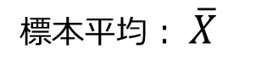
太平洋に生息するマグロの平均体重は？
太平洋に生息する全マグロ
サンプリングされたマグロ
無作為抽出
標本
母集団
標本統計量
標本平均： $\overline{X}$

Slide 19
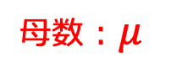
太平洋に生息するマグロの平均体重は？
太平洋に生息する全マグロ
サンプリングされたマグロ
無作為抽出
標本
母集団
推定
標本統計量
母数 : $μ$
標本平均： $\overline{X}$

Slide 20
太平洋に生息するマグロの平均体重は？
太平洋に生息する全マグロ
サンプリングされたマグロ
無作為抽出
標本
母集団
推定
標本統計量
母数 : $μ$
標本平均： $\overline{X}$
2つの値は同じではない
統計の理論が架け橋となる

Slide 21
無作為抽出の重要性

Slide 22
無作為抽出の重要性
１万匹

Slide 23
無作為抽出の重要性
１００匹
１００匹
１００匹
１００匹
１００匹
１００匹
１００匹
１００匹
１００匹
１００匹

Slide 24
アメリカ大統領選挙の番狂わせ
1936年のアメリカ大統領選挙
VS
民主党
フランクリン・ルーズベルト
共和党
アルフレッド・ランドン

Slide 25
アメリカ大統領選挙の番狂わせ
２００万人を対象に調査を行い、ランドンが57％の得票を得て当選すると予想
1936年のアメリカ大統領選挙
リテラリー・ダイジェスト社
VS
民主党
フランクリン・ルーズベルト
共和党
アルフレッド・ランドン

Slide 26
アメリカ大統領選挙の番狂わせ
２００万人を対象に調査を行い、ランドンが57％の得票を得て当選すると予想
1936年のアメリカ大統領選挙
リテラリー・ダイジェスト社
VS
アメリカ世論研究所
民主党
フランクリン・ルーズベルト
共和党
アルフレッド・ランドン
３０００人を対象に調査を行いルーズベルト候補が54％の得票を得て当選することを予想

Slide 27
リテラリー・ダイジェストの抽出方法
ランドン
ルーズベルト
自動車保有
電話利用
雑誌購読

Slide 28
リテラリー・ダイジェストの抽出方法
ランドン
ルーズベルト
自動車保有
電話利用
雑誌購読
裕福層

Slide 29
リテラリー・ダイジェストの抽出方法
ランドン
ルーズベルト
自動車保有
電話利用
雑誌購読
裕福層

Slide 30
リテラリー・ダイジェストの抽出方法
ランドン
ルーズベルト
自動車保有
電話利用
雑誌購読
裕福層
非裕福層
自動車なし
電話利用なし
雑誌非購読

Slide 31
リテラリー・ダイジェストの抽出方法
ランドン
ルーズベルト
自動車保有
電話利用
雑誌購読
裕福層
非裕福層
自動車なし
電話利用なし
雑誌非購読
アルフレッド・ランドン
の勝利を予測してしまった

Slide 32
アメリカ世論研究所の抽出方法

Slide 33
アメリカ世論研究所の抽出方法
都市・男性

Slide 34
アメリカ世論研究所の抽出方法
都市・男性
都市・女性

Slide 35
アメリカ世論研究所の抽出方法
都市・男性
都市・女性
農村・男性

Slide 36
アメリカ世論研究所の抽出方法
都市・男性
都市・女性
農村・男性
農村・女性

Slide 37
アメリカ世論研究所の抽出方法
都市・男性
都市・女性
農村・男性
農村・女性
・・・

Slide 38
アメリカ世論研究所の抽出方法
２０代
都市・男性
都市・女性
農村・男性
農村・女性
・・・

Slide 39
アメリカ世論研究所の抽出方法
２０代
3０代
都市・男性
都市・女性
農村・男性
農村・女性
・・・

Slide 40
アメリカ世論研究所の抽出方法
２０代
3０代
・・・
都市・男性
都市・女性
農村・男性
農村・女性
・・・

Slide 41
アメリカ世論研究所の抽出方法
２０代
3０代
・・・
割り当て法
都市・男性
都市・女性
農村・男性
農村・女性
・・・

Slide 42
アメリカ世論研究所の抽出方法
２０代
3０代
・・・
割り当て法
都市・男性
都市・女性
農村・男性
農村・女性
ルーズベルトの勝利を見事的中させた
・・・

Slide 43
色々なサンプリング方法
・単純ランダムサンプリング
・多段サンプリング
・層別サンプリング
・集落サンプリング
・系統サンプリング

Slide 44
問題
ある大学の学生を対象に、住まいや通学に関するアンケート調査を行う。

Slide 45
問題
ある大学の学生を対象に、住まいや通学に関するアンケート調査を行う。
・学生全員に対しての調査は難しい
・時間や労力をかけないように100人に対して調査

Slide 46
問題
ある大学の学生を対象に、住まいや通学に関するアンケート調査を行う。
・学生全員に対しての調査は難しい
・時間や労力をかけないように100人に対して調査
どのようにサンプリングするべきか？

Slide 47
単純サンプリング
単純サンプリング
母集団全体から無作為にサンプリングをする方法。
人が操作できない偶然によって選び出すようにする。
Notes:
「画像差し替え」

Slide 48

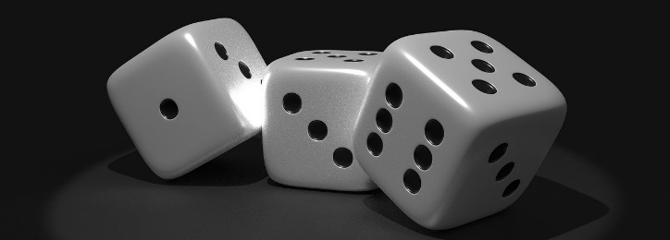
単純サンプリング
単純サンプリング
母集団全体から無作為にサンプリングをする方法。
人が操作できない偶然によって選び出すようにする。
方法１
方法2
１００人分の当たりくじ
サイコロを投げて、
該当する番号を学生を調査
Notes:
「画像差し替え」

Slide 49
単純サンプリング
単純サンプリング
母集団全体から無作為にサンプリングをする方法。
人が操作できない偶然によって選び出すようにする。
方法１
方法2
１００人分の当たりくじ
サイコロを投げて、
該当する番号を学生を調査
メリット：人の意思が入ってこないので、ランダム抽出できる
デメリット：対象者全員の参加あるいは事前情報が必要となる

Slide 50
多段サンプリング
多段サンプリング
① 母集団をいくつかのグループに分ける。
② いくつかのグループを無作為に選ぶ（1段目）
③ さらに細かいグループを無作為に選ぶ（2段目）
④これを繰り返して最終的に無作為に対象を選ぶ。

Slide 51
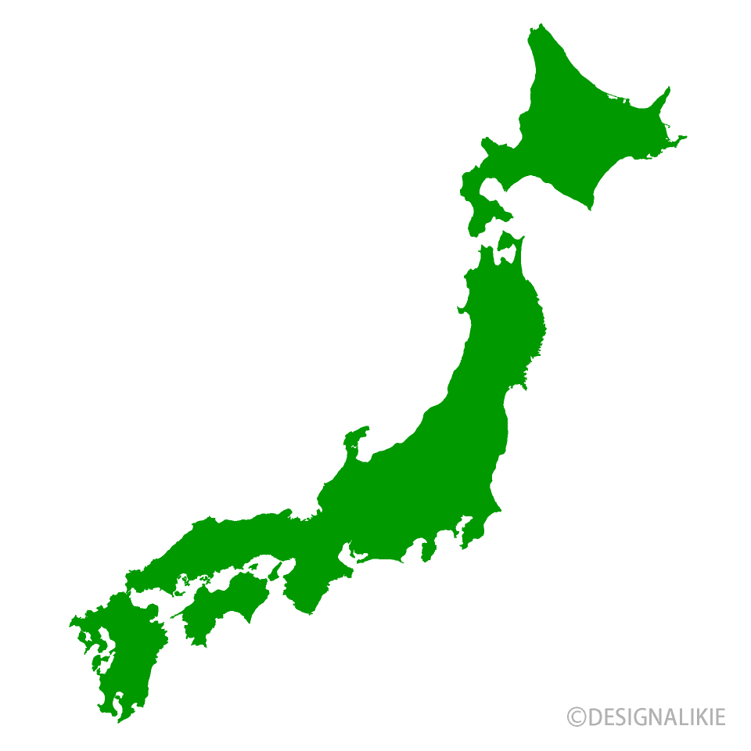
多段サンプリング
全国の世帯を対象として調査を行う場合

Slide 52
多段サンプリング
全国の世帯を対象として調査を行う場合
都道府県
第１段

Slide 53
多段サンプリング
全国の世帯を対象として調査を行う場合
都道府県
市町村
第１段
第２段

Slide 54
多段サンプリング
全国の世帯を対象として調査を行う場合
都道府県
市町村
対象者
第１段
第２段

Slide 55
多段サンプリング
大学

Slide 56
多段サンプリング
大学
工学部
文学部
理学部
法学部
1段目

Slide 57
多段サンプリング
大学
ランダムに選ぶ
工学部
文学部
理学部
法学部
1段目
学科１
学科２
学科10
学科１
学科２
学科10
学科１
学科２
学科10
２段目
Notes:
学科１学科２

Slide 58
多段サンプリング
大学
ランダムに選ぶ
工学部
文学部
理学部
法学部
1段目
ランダムに選ぶ
学科１
学科２
学科10
学科１
学科２
学科10
学科１
学科２
学科10
２段目

Slide 59
多段サンプリング
大学
ランダムに選ぶ
工学部
文学部
理学部
法学部
1段目
ランダムに選ぶ
学科１
学科２
学科10
学科１
学科２
学科10
学科１
学科２
学科10
２段目
ランダムに選ぶ
10
10
10
10
10
３段目
サンプル

Slide 60
多段サンプリング
メリット：
コストが抑えられる
デメリット：
サンプルサイズが小さい場合、偏る可能性があり。
大学
ランダムに選ぶ
工学部
文学部
理学部
法学部
1段目
ランダムに選ぶ
学科１
学科２
学科10
学科１
学科２
学科10
学科１
学科２
学科10
２段目
ランダムに選ぶ
10
10
10
10
10
３段目
サンプル

Slide 61
層別サンプリング
層別サンプリング
母集団をあらかじめ特徴の異なるいくつかの層（グループ）に分けておき、各層の中から必要な数の調査対象を無作為に抽出する方法

Slide 62
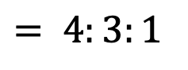
層別サンプリング
層別サンプリング
母集団をあらかじめ特徴の異なるいくつかの層（グループ）に分けておき、各層の中から必要な数の調査対象を無作為に抽出する方法
:
:
$$= 4:3:1$$

Slide 63
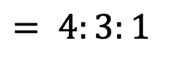
層別サンプリング
層別サンプリング
母集団をあらかじめ特徴の異なるいくつかの層（グループ）に分けておき、各層の中から必要な数の調査対象を無作為に抽出する方法
サンプリング
:
:
$$= 4:3:1$$
:
:
$$= 4:3:1$$

Slide 64
層別サンプリング
男女比が7：3の大学で、100人の学生を調査する場合、男子70名、女子30名をそれぞれに無作為に抽出する。

Slide 65
層別サンプリング
男女比が7：3の大学で、100人の学生を調査する場合、男子70名、女子30名をそれぞれに無作為に抽出する。
男女比 ７：３

Slide 66
層別サンプリング
男女比が7：3の大学で、100人の学生を調査する場合、男子70名、女子30名をそれぞれに無作為に抽出する。
サンプリング
男女比 ７：３
男女比 ７：３

Slide 67
層別サンプリング
メリット：
・母集団の推測の精度が増す
・各層の特徴が大きく異なる場合に有用
デメリット：
・母集団の構成情報を事前に知っておく必要がある

Slide 68
系統サンプリング
系統サンプリング
① 母集団のデータに通し番号を付ける。
② サンプルを一つ無作為に選び、そこから一定の間隔をあけて
番号を選んでいき、サンプルを抽出していく。

Slide 69
系統サンプリング
系統サンプリング
① 母集団のデータに通し番号を付ける。
② サンプルを一つ無作為に選び、そこから一定の間隔をあけて
番号を選んでいき、サンプルを抽出していく。

Slide 70
系統サンプリング
系統サンプリング
① 母集団のデータに通し番号を付ける。
② サンプルを一つ無作為に選び、そこから一定の間隔をあけて
番号を選んでいき、サンプルを抽出していく。
１
２
3
4
5
6
7
8
9
10
11
12
13
14
15
16

Slide 71
系統サンプリング
系統サンプリング
① 母集団のデータに通し番号を付ける。
② サンプルを一つ無作為に選び、そこから一定の間隔をあけて
番号を選んでいき、サンプルを抽出していく。
１
２
3
4
5
6
7
8
9
10
11
12
13
14
15
16

Slide 72
系統サンプリング
系統サンプリング
① 母集団のデータに通し番号を付ける。
② サンプルを一つ無作為に選び、そこから一定の間隔をあけて
番号を選んでいき、サンプルを抽出していく。
１
２
3
4
5
6
7
8
9
10
11
12
13
14
15
16

Slide 73
系統サンプリング
系統サンプリング
① 母集団のデータに通し番号を付ける。
② サンプルを一つ無作為に選び、そこから一定の間隔をあけて
番号を選んでいき、サンプルを抽出していく。
１
２
3
4
5
6
7
8
9
10
11
12
13
14
15
16

Slide 74
系統サンプリング
系統サンプリング
① 母集団のデータに通し番号を付ける。
② サンプルを一つ無作為に選び、そこから一定の間隔をあけて
番号を選んでいき、サンプルを抽出していく。
１
２
3
4
5
6
7
8
9
10
11
12
13
14
15
16

Slide 75
系統サンプリング
系統サンプリング
① 母集団のデータに通し番号を付ける。
② サンプルを一つ無作為に選び、そこから一定の間隔をあけて
番号を選んでいき、サンプルを抽出していく。
１
２
3
4
5
6
7
8
9
10
11
12
13
14
15
16

Slide 76
系統サンプリング
系統サンプリング
① 母集団のデータに通し番号を付ける。
② サンプルを一つ無作為に選び、そこから一定の間隔をあけて
番号を選んでいき、サンプルを抽出していく。
１
２
3
4
5
6
7
8
9
10
11
12
13
14
15
16
【例】視聴率調査

Slide 77
系統サンプリング
【例】大学生の調査では学籍番号が利用できる。

Slide 78
系統サンプリング
【例】大学生の調査では学籍番号が利用できる。
学籍番号
1 | 2 | 3 | 4 | 5 | 6 | 7 | 8 | 9 | 10 | 11 | 12 | 1３ | 14 | 15 | 1６ | 17 | 18 | 19 | 20

Slide 79
系統サンプリング
【例】大学生の調査では学籍番号が利用できる。
学籍番号
1 | 2 | 3 | 4 | 5 | 6 | 7 | 8 | 9 | 10 | 11 | 12 | 1３ | 14 | 15 | 1６ | 17 | 18 | 19 | 20

Slide 80
系統サンプリング
【例】大学生の調査では学籍番号が利用できる。
学籍番号
1 | 2 | 3 | 4 | 5 | 6 | 7 | 8 | 9 | 10 | 11 | 12 | 1３ | 14 | 15 | 1６ | 17 | 18 | 19 | 20

Slide 81
系統サンプリング
【例】大学生の調査では学籍番号が利用できる。
学籍番号
1 | 2 | 3 | 4 | 5 | 6 | 7 | 8 | 9 | 10 | 11 | 12 | 1３ | 14 | 15 | 1６ | 17 | 18 | 19 | 20
メリット：
単純無作為抽出より手間や時間やコストが掛からない。最初の１つだけ選べばOK
デメリット：
名簿の並び順に何らかの周期があると標本に偏りが生じる可能性がある。

Slide 82
クラスターサンプリング（集落サンプリング）
層別サンプリング
① 母集団を何らかの基準でグループ分けする。
② グループをランダムに選び、選ばれたグループの要素をすべて調べる方法。

Slide 83
クラスターサンプリング（集落サンプリング）
全国の世帯を対象として調査を行う場合

Slide 84
クラスターサンプリング（集落サンプリング）
全国の世帯を対象として調査を行う場合
都道府県
全調査
全調査
全調査
全調査

Slide 85
クラスターサンプリング（集落サンプリング）
大学

Slide 86
クラスターサンプリング（集落サンプリング）
大学
工学部
文学部
理学部
法学部

Slide 87
クラスターサンプリング（集落サンプリング）
大学
ランダムに選ぶ
工学部
文学部
理学部
法学部
全調査を行う
全調査を行う
全調査を行う
Notes:
学科１学科２

Slide 88
５．サンプリングと中心極限定理
今日のコンテンツ
5-1 サンプリング
5-2 無作為化実験と交絡
5-3 中心極限定理

Slide 89
５．サンプリングと中心極限定理
今日のコンテンツ
5-1 サンプリング
5-2 無作為化実験と交絡
5-3 中心極限定理

Slide 90
実験結果の検証
仮説を検証するための実験を計画する
例：薬Aと薬Bのどちらが有効であるか？

Slide 91
実験結果の検証
仮説を検証するための実験を計画する
例：薬Aと薬Bのどちらが有効であるか？
方法
対象となる患者に“無作為”に薬を割り振る
集計結果から結論を導く事が可能

Slide 92
実験の事例
2つの治療法のうち、どちらが有効か？
データ：被験者72名を無作為に
治療法 | 患者数 | 有効率
A | 40 | 0.75
B | 32 | 0.50

Slide 93
実験の事例
2つの治療法のうち、どちらが有効か？
データ：被験者72名を無作為に
治療法 | 患者数 | 有効率
A | 40 | 0.75
B | 32 | 0.50
単純な
比較が可能

Slide 94
実験の事例
2つの治療法のうち、どちらが有効か？
データ：被験者72名を無作為に
治療法 | 患者数 | 有効率
A | 40 | 0.75
B | 32 | 0.50
治療法Aが優れている

Slide 95
実験の事例
2つの治療法のうち、どちらが有効か？
データ：被験者72名を無作為に
治療法 | 患者数 | 有効率
A | 40 | 0.75
B | 32 | 0.50
治療法
A
B
有効率
治療法Aが優れている

Slide 96
観察研究の事例１
サッカーの4バックと3バック、どちらのシステムがいいか？
システム | 試合数 | 平均失点数
3バック | 40 | 0.85
4バック | 32 | 1.13

Slide 97
観察研究の事例１
サッカーの4バックと3バック、どちらのシステムがいいか？
システム | 試合数 | 平均失点数
3バック | 40 | 0.85
4バック | 32 | 1.13
単純に比較から結論を導けるか？

Slide 98
観察研究の事例１
サッカーの4バックと3バック、どちらのシステムがいいか？
システム | 試合数 | 平均失点数
3バック | 40 | 0.85
4バック | 32 | 1.13
結論を導くことはできない

Slide 99
観察研究の事例１
サッカーの4バックと3バック、どちらのシステムがいいか？
システム | 試合数 | 平均失点数
3バック | 40 | 0.85
4バック | 32 | 1.13
システム
３バック
４バック
失点数
結論を導くことはできない

Slide 100
観察研究の事例１
サッカーの4バックと3バック、どちらのシステムがいいか？
システム | 試合数 | 平均失点数
3バック | 40 | 0.85
4バック | 32 | 1.13
システム
３バック
４バック
失点数
交絡変数
結論を導くことはできない
相手の実力

Slide 101
観察研究の事例１
サッカーの4バックと3バック、どちらのシステムがいいか？
ランク | ３バック | ４バック
下 | 31 | 13
同じ | 4 | 12
上 | 5 | 6
システム
３バック
４バック
失点数
交絡変数
相手の実力

Slide 102
観察研究の事例１
サッカーの4バックと3バック、どちらのシステムがいいか？
ランク | ３バック | ４バック
下 | 31 | 13
同じ | 4 | 12
上 | 5 | 6
システム
３バック
４バック
失点数
交絡変数
相手の実力による影響を取り除いて分析する必要がある
相手の実力

Slide 103
観察研究の事例１
サッカーの4バックと3バック、どちらのシステムがいいか？
ランク | ３バック | ４バック
下 | 31 | 13
同じ | 4 | 12
上 | 5 | 6
システム
３バック
４バック
失点数
交絡変数
無作為化により交絡の影響を取り除く必要がある
相手の実力

Slide 104
交絡（Confound）
「原因」と「結果」、双方に影響を与える「第3の変数」
「交絡」の考慮なしに、結論は出せない
実験では、あらかじめ「交絡」が発生しないよう「無作為化」を行う
原因
結果

Slide 105
交絡（Confound）
「原因」と「結果」、双方に影響を与える「第3の変数」
「交絡」の考慮なしに、結論は出せない
実験では、あらかじめ「交絡」が発生しないよう「無作為化」を行う
原因
結果
交絡

Slide 106
交絡（Confound）
「原因」と「結果」、双方に影響を与える「第3の変数」
「交絡」の考慮なしに、結論は出せない
実験では、あらかじめ「交絡」が発生しないよう「無作為化」を行う
原因
結果
無作為化により交絡の影響を取り除く
交絡

Slide 107
交絡（Confound）
「原因」と「結果」、双方に影響を与える「第3の変数」
「交絡」の考慮なしに、結論は出せない
実験では、あらかじめ「交絡」が発生しないよう「無作為化」を行う
原因
結果
無作為化により交絡の影響を取り除く
交絡

Slide 108
「交絡」要因の例
「コーヒー」と「脳卒中」の関係
コーヒーには血栓を小さくする効果があることが知られている。しかし、調査を行うとコーヒーをよく飲む人は脳卒中を起こしやすい傾向にあることが分かった。コーヒーを飲むことと、脳卒中になることは因果関係にあるといえるでしょうか。
Notes:
具体例差し替え ２つ

Slide 109
「交絡」要因の例
「コーヒー」と「脳卒中」の関係
コーヒーには血栓を小さくする効果があることが知られている。しかし、調査を行うとコーヒーをよく飲む人は脳卒中を起こしやすい傾向にあることが分かった。コーヒーを飲むことと、脳卒中になることは因果関係にあるといえるでしょうか。
?
コーヒー
脳卒中
何か交絡因子がないか考える
Notes:
具体例差し替え ２つ

Slide 110
「交絡」要因の例
「コーヒー」と「脳卒中」の関係
コーヒーには血栓を小さくする効果があることが知られている。しかし、調査を行うとコーヒーをよく飲む人は脳卒中を起こしやすい傾向にあることが分かった。コーヒーを飲むことと、脳卒中になることは因果関係にあるといえるでしょうか。
コーヒー
脳卒中
コーヒーを飲む人に喫煙者が多く見られた
喫煙は脳卒中発症に影響を及ぼす
喫煙
Notes:
具体例差し替え ２つ

Slide 111
「交絡」要因の例
「ボール投げ」と「漢字テスト」の関係
小学生100人の「ボール投げ」の結果と「漢字テスト」の結果を比較した。すると、遠くへボールを飛ばした児童ほど、漢字テストの点数も高い傾向があった。ボール投げの結果と漢字テストの結果に因果関係があるといえるでしょうか。
Notes:
具体例差し替え ２つ

Slide 112
「交絡」要因の例
「ボール投げ」と「漢字テスト」の関係
小学生100人の「ボール投げ」の結果と「漢字テスト」の結果を比較した。すると、遠くへボールを飛ばした児童ほど、漢字テストの点数も高い傾向があった。ボール投げの結果と漢字テストの結果に因果関係があるといえるでしょうか。
?
ボール投げ
漢字テスト
何か交絡因子がないか考える
Notes:
具体例差し替え ２つ

Slide 113
「交絡」要因の例
「ボール投げ」と「漢字テスト」の関係
小学生100人の「ボール投げ」の結果と「漢字テスト」の結果を比較した。すると、遠くへボールを飛ばした児童ほど、漢字テストの点数も高い傾向があった。ボール投げの結果と漢字テストの結果に因果関係があるといえるでしょうか。
?
ボール投げ
漢字テスト
高学年ほど遠くへボールを投げることができる
学年が上がるにつれて、テストの点数は上がる
学年
Notes:
具体例差し替え ２つ

Slide 114
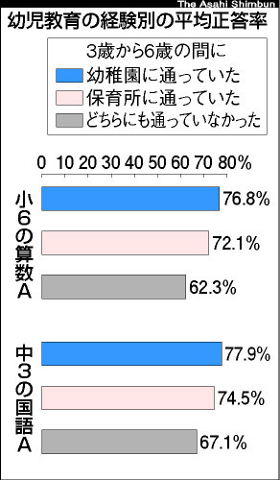
全国学力調査の分析から
学力調査の結果を、幼稚園が保育所より教育効果があるという説の根拠とすることについて、その妥当性を論ぜよ。
今春実施された全国学力調査では、３歳から６歳の間の幼児教育の経験を児童生徒に聞き、学力調査の正答率との関係をみた。調査開始以来初めての試みで、幼稚園に通っていた子の正答率は、小６、中３とも全教科で保育所に通っていた子より高かった。 (Asahi.comより引用)
Notes:
パス図を追加

Slide 115
全国学力調査の分析から
学力調査の結果を、幼稚園が保育所より教育効果があるという説の根拠とすることについて、その妥当性を論ぜよ。
パス図の例
?
幼稚園
学力
保育園
Notes:
パス図を追加

Slide 116
全国学力調査の分析から
学力調査の結果を、幼稚園が保育所より教育効果があるという説の根拠とすることについて、その妥当性を論ぜよ。
パス図の例
?
幼稚園
学力
保育園
家庭環境
１つの例
Notes:
パス図を追加

Slide 117
全国学力調査の分析から
学力調査の結果を、幼稚園が保育所より教育効果があるという説の根拠とすることについて、その妥当性を論ぜよ。
パス図の例
?
幼稚園
学力
保育園
共働きや経済状況など様々な家庭環境により保育園か幼稚園か分かれることがある。
家庭環境
１つの例
Notes:
パス図を追加

Slide 118
全国学力調査の分析から
学力調査の結果を、幼稚園が保育所より教育効果があるという説の根拠とすることについて、その妥当性を論ぜよ。
パス図の例
?
幼稚園
学力
保育園
共働きや経済状況など様々な家庭環境により保育園か幼稚園か分かれることがある。
家庭環境によって習い事や教育にかける費用が異なる
家庭環境
１つの例
Notes:
パス図を追加

Slide 119
５．サンプリングと中心極限定理
今日のコンテンツ
5-1 サンプリング
5-2 無作為化実験と交絡
5-3 中心極限定理

Slide 120
５．サンプリングと中心極限定理
今日のコンテンツ
5-1 サンプリング
5-2 無作為化実験と交絡
5-3 中心極限定理

Slide 121
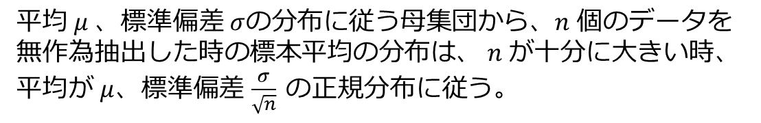
中心極限定理
中心極限定理
平均$μ$、標準偏差$σ$の分布に従う母集団から、$n$ 個のデータを無作為抽出した時の標本平均の分布は、$n$が十分に大きい時、平均が$μ$、標準偏差 $\frac{σ}{\sqrt{n}}$ の正規分布に従う。
http://onlinestatbook.com/stat_sim/sampling_dist/

Slide 122
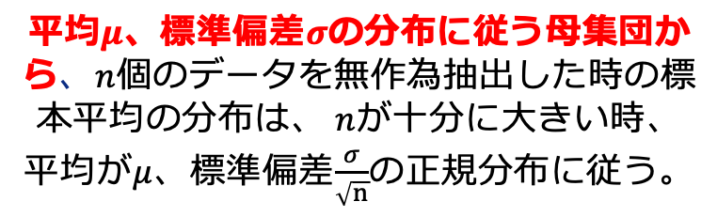
中心極限定理
平均$μ$、標準偏差$σ$の分布に従う母集団から、$n$個のデータを無作為抽出した時の標本平均の分布は、$n$が十分に大きい時、平均が$μ$、標準偏差$\frac{σ}{\sqrt{n}}$の正規分布に従う。
母集団

Slide 123
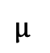
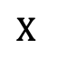
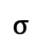
中心極限定理
平均$μ$、標準偏差$σ$の分布に従う母集団から、$n$個のデータを無作為抽出した時の標本平均の分布は、$n$が十分に大きい時、平均が$μ$、標準偏差$\frac{σ}{\sqrt{n}}$の正規分布に従う。
母集団
$$σ$$
$$X$$
$$μ$$

Slide 124
中心極限定理
平均$μ$、標準偏差$σ$の分布に従う母集団から、$n$個のデータを無作為抽出した時の標本平均の分布は、$n$が十分に大きい時、平均が$μ$、標準偏差$\frac{σ}{\sqrt{n}}$の正規分布に従う。
母集団
どんな分布でもOK
$$σ$$
$$X$$
$$μ$$

Slide 125
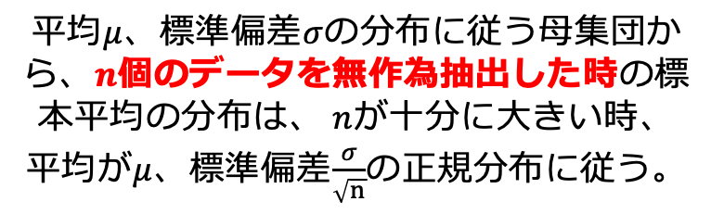
中心極限定理
平均$μ$、標準偏差$σ$の分布に従う母集団から、$n$個のデータを無作為抽出した時の標本平均の分布は、$n$が十分に大きい時、平均が$μ$、標準偏差$\frac{σ}{\sqrt{n}}$の正規分布に従う。
母集団
$$σ$$
$$X$$
$$μ$$

Slide 126
中心極限定理
平均$μ$、標準偏差$σ$の分布に従う母集団から、$n$個のデータを無作為抽出した時の標本平均の分布は、$n$が十分に大きい時、平均が$μ$、標準偏差$\frac{σ}{\sqrt{n}}$の正規分布に従う。
母集団
サンプル数 n
$$σ$$
$$X$$
$$μ$$

Slide 127
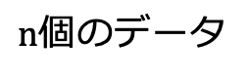
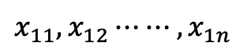
中心極限定理
平均$μ$、標準偏差$σ$の分布に従う母集団から、$n$個のデータを無作為抽出した時の標本平均の分布は、$n$が十分に大きい時、平均が$μ$、標準偏差$\frac{σ}{\sqrt{n}}$の正規分布に従う。
$n$個のデータ
１回
$$x_{11},x_{12}⋯⋯,x_{1n}$$
母集団
サンプル数 n
$$σ$$
$$X$$
$$μ$$

Slide 128
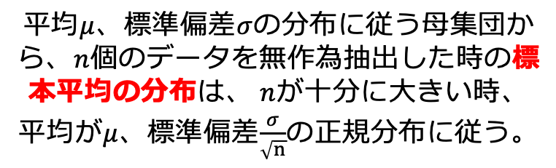
中心極限定理
平均$μ$、標準偏差$σ$の分布に従う母集団から、$n$個のデータを無作為抽出した時の標本平均の分布は、$n$が十分に大きい時、平均が$μ$、標準偏差$\frac{σ}{\sqrt{n}}$の正規分布に従う。
$n$個のデータ
１回
$$x_{11},x_{12}⋯⋯,x_{1n}$$
母集団
サンプル数 n
$$σ$$
$$X$$
$$μ$$

Slide 129
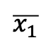
中心極限定理
平均$μ$、標準偏差$σ$の分布に従う母集団から、$n$個のデータを無作為抽出した時の標本平均の分布は、$n$が十分に大きい時、平均が$μ$、標準偏差$\frac{σ}{\sqrt{n}}$の正規分布に従う。
$n$個のデータ
$$x_{11},x_{12}⋯⋯,x_{1n}$$
$$\overline{x_{1}}$$
１回
母集団
サンプル数 n
$$σ$$
$$X$$
$$μ$$

Slide 130
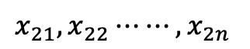
中心極限定理
平均$μ$、標準偏差$σ$の分布に従う母集団から、$n$個のデータを無作為抽出した時の標本平均の分布は、$n$が十分に大きい時、平均が$μ$、標準偏差$\frac{σ}{\sqrt{n}}$の正規分布に従う。
$n$個のデータ
$$x_{11},x_{12}⋯⋯,x_{1n}$$
$$\overline{x_{1}}$$
１回
母集団
2回
$$x_{21},x_{22}⋯⋯,x_{2n}$$
サンプル数 n
$$σ$$
$$X$$
$$μ$$

Slide 131
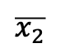
中心極限定理
平均$μ$、標準偏差$σ$の分布に従う母集団から、$n$個のデータを無作為抽出した時の標本平均の分布は、$n$が十分に大きい時、平均が$μ$、標準偏差$\frac{σ}{\sqrt{n}}$の正規分布に従う。
$n$個のデータ
$$x_{11},x_{12}⋯⋯,x_{1n}$$
$$\overline{x_{1}}$$
１回
母集団
2回
$$x_{21},x_{22}⋯⋯,x_{2n}$$
$$\overline{x_{2}}$$
サンプル数 n
$$σ$$
$$X$$
$$μ$$

Slide 132
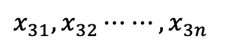
中心極限定理
平均$μ$、標準偏差$σ$の分布に従う母集団から、$n$個のデータを無作為抽出した時の標本平均の分布は、$n$が十分に大きい時、平均が$μ$、標準偏差$\frac{σ}{\sqrt{n}}$の正規分布に従う。
$n$個のデータ
$$x_{11},x_{12}⋯⋯,x_{1n}$$
$$\overline{x_{1}}$$
１回
母集団
2回
$$x_{21},x_{22}⋯⋯,x_{2n}$$
$$\overline{x_{2}}$$
3回
$$x_{31},x_{32}⋯⋯,x_{3n}$$
サンプル数 n
$$σ$$
$$X$$
$$μ$$

Slide 133
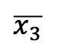
中心極限定理
平均$μ$、標準偏差$σ$の分布に従う母集団から、$n$個のデータを無作為抽出した時の標本平均の分布は、$n$が十分に大きい時、平均が$μ$、標準偏差$\frac{σ}{\sqrt{n}}$の正規分布に従う。
$n$個のデータ
$$x_{11},x_{12}⋯⋯,x_{1n}$$
$$\overline{x_{1}}$$
１回
母集団
2回
$$x_{21},x_{22}⋯⋯,x_{2n}$$
$$\overline{x_{2}}$$
3回
$$x_{31},x_{32}⋯⋯,x_{3n}$$
$$\overline{x_{3}}$$
サンプル数 n
$$σ$$
$$X$$
$$μ$$

Slide 134
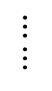
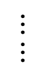
中心極限定理
平均$μ$、標準偏差$σ$の分布に従う母集団から、$n$個のデータを無作為抽出した時の標本平均の分布は、$n$が十分に大きい時、平均が$μ$、標準偏差$\frac{σ}{\sqrt{n}}$の正規分布に従う。
$n$個のデータ
$$x_{11},x_{12}⋯⋯,x_{1n}$$
$$\overline{x_{1}}$$
１回
母集団
2回
$$x_{21},x_{22}⋯⋯,x_{2n}$$
$$\overline{x_{2}}$$
3回
$$x_{31},x_{32}⋯⋯,x_{3n}$$
$$\overline{x_{3}}$$
サンプル数 n
$$⋯⋯$$
$$⋯⋯$$
$$σ$$
$$X$$
$$μ$$

Slide 135
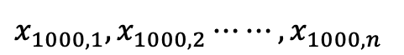
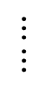
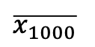
中心極限定理
平均$μ$、標準偏差$σ$の分布に従う母集団から、$n$個のデータを無作為抽出した時の標本平均の分布は、$n$が十分に大きい時、平均が$μ$、標準偏差$\frac{σ}{\sqrt{n}}$の正規分布に従う。
$n$個のデータ
$$x_{11},x_{12}⋯⋯,x_{1n}$$
$$\overline{x_{1}}$$
１回
母集団
2回
$$x_{21},x_{22}⋯⋯,x_{2n}$$
$$\overline{x_{2}}$$
3回
$$x_{31},x_{32}⋯⋯,x_{3n}$$
$$\overline{x_{3}}$$
サンプル数 n
$$⋯⋯$$
$$⋯⋯$$
$$σ$$
$$x_{1000,1},x_{1000,2}⋯⋯,x_{1000,n}$$
$$\overline{x_{1000}}$$
$$X$$
$$μ$$

Slide 136
中心極限定理
平均$μ$、標準偏差$σ$の分布に従う母集団から、$n$個のデータを無作為抽出した時の標本平均の分布は、$n$が十分に大きい時、平均が$μ$、標準偏差$\frac{σ}{\sqrt{n}}$の正規分布に従う。
$n$個のデータ
$$x_{11},x_{12}⋯⋯,x_{1n}$$
$$\overline{x_{1}}$$
１回
母集団
2回
$$x_{21},x_{22}⋯⋯,x_{2n}$$
$$\overline{x_{2}}$$
3回
$$x_{31},x_{32}⋯⋯,x_{3n}$$
$$\overline{x_{3}}$$
サンプル数 n
$$⋯⋯$$
$$⋯⋯$$
$$σ$$
$$x_{1000,1},x_{1000,2}⋯⋯,x_{1000,n}$$
$$\overline{x_{1000}}$$
$$X$$
$$μ$$
もしこのヒストグラムを作ると
どんな分布をしているのか？

Slide 137
中心極限定理
平均$μ$、標準偏差$σ$の分布に従う母集団から、$n$個のデータを無作為抽出した時の標本平均の分布は、$n$が十分に大きい時、平均が$μ$、標準偏差$\frac{σ}{\sqrt{n}}$の正規分布に従う。
$n$個のデータ
$$x_{11},x_{12}⋯⋯,x_{1n}$$
$$\overline{x_{1}}$$
１回
母集団
2回
$$x_{21},x_{22}⋯⋯,x_{2n}$$
$$\overline{x_{2}}$$
3回
$$x_{31},x_{32}⋯⋯,x_{3n}$$
$$\overline{x_{3}}$$
サンプル数 n
$$⋯⋯$$
$$⋯⋯$$
$$σ$$
$$x_{1000,1},x_{1000,2}⋯⋯,x_{1000,n}$$
$$\overline{x_{1000}}$$
$$X$$
$$μ$$
標本平均の分布

Slide 138
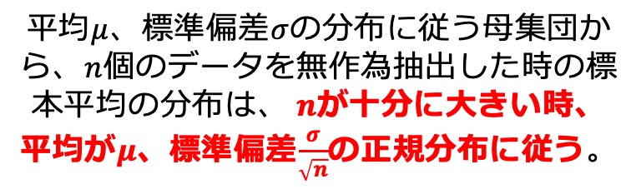
中心極限定理
平均$μ$、標準偏差$σ$の分布に従う母集団から、$n$個のデータを無作為抽出した時の標本平均の分布は、$n$が十分に大きい時、平均が$μ$、標準偏差$\frac{σ}{\sqrt{n}}$の正規分布に従う。
$n$個のデータ
$$x_{11},x_{12}⋯⋯,x_{1n}$$
$$\overline{x_{1}}$$
１回
母集団
2回
$$x_{21},x_{22}⋯⋯,x_{2n}$$
$$\overline{x_{2}}$$
3回
$$x_{31},x_{32}⋯⋯,x_{3n}$$
$$\overline{x_{3}}$$
サンプル数 n
$$⋯⋯$$
$$⋯⋯$$
$$σ$$
$$x_{1000,1},x_{1000,2}⋯⋯,x_{1000,n}$$
$$\overline{x_{1000}}$$
$$X$$
$$μ$$
標本平均の分布

Slide 139
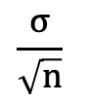

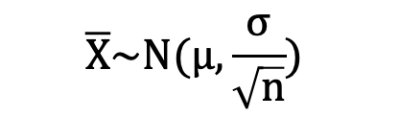
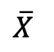
中心極限定理
平均$μ$、標準偏差$σ$の分布に従う母集団から、$n$個のデータを無作為抽出した時の標本平均の分布は、$n$が十分に大きい時、平均が$μ$、標準偏差$\frac{σ}{\sqrt{n}}$の正規分布に従う。
標本平均の分布
$$\overline{x_{1}}$$
$$\overline{X}\sim N(μ,\frac{σ}{\sqrt{n}})$$
母集団
$$\overline{x_{2}}$$
$$\frac{σ}{\sqrt{n}}$$
$$\overline{x_{3}}$$
$$\overline{X}$$
$$⋯⋯$$
$$σ$$
$$μ$$
$$\overline{x_{1000}}$$
$$X$$
$$μ$$

Slide 140
中心極限定理
平均$μ$、標準偏差$σ$の分布に従う母集団から、$n$個のデータを無作為抽出した時の標本平均の分布は、$n$が十分に大きい時、平均が$μ$、標準偏差$\frac{σ}{\sqrt{n}}$の正規分布に従う。
標本平均の分布
$$\overline{x_{1}}$$
$$\overline{X}\sim N(μ,\frac{σ}{\sqrt{n}})$$
母集団
$$\overline{x_{2}}$$
$$\frac{σ}{\sqrt{n}}$$
$$\overline{x_{3}}$$
$$\overline{X}$$
$$⋯⋯$$
$$σ$$
$$μ$$
$$\overline{x_{1000}}$$
$$X$$
$$μ$$
このデータの平均値

Slide 141
中心極限定理
平均$μ$、標準偏差$σ$の分布に従う母集団から、$n$個のデータを無作為抽出した時の標本平均の分布は、$n$が十分に大きい時、平均が$μ$、標準偏差$\frac{σ}{\sqrt{n}}$の正規分布に従う。
標本平均の分布
$$\overline{x_{1}}$$
$$\overline{X}\sim N(μ,\frac{σ}{\sqrt{n}})$$
母集団
$$\overline{x_{2}}$$
$$\frac{σ}{\sqrt{n}}$$
$$\overline{x_{3}}$$
$$\overline{X}$$
$$⋯⋯$$
$$σ$$
$$μ$$
$$\overline{x_{1000}}$$
$$X$$
$$μ$$
このデータの平均値

Slide 142
中心極限定理
平均$μ$、標準偏差$σ$の分布に従う母集団から、$n$個のデータを無作為抽出した時の標本平均の分布は、$n$が十分に大きい時、平均が$μ$、標準偏差$\frac{σ}{\sqrt{n}}$の正規分布に従う。
標本平均の分布
$$\overline{x_{1}}$$
$$\overline{X}\sim N(μ,\frac{σ}{\sqrt{n}})$$
母集団
$$\overline{x_{2}}$$
$$\frac{σ}{\sqrt{n}}$$
$$\overline{x_{3}}$$
$$\overline{X}$$
$$⋯⋯$$
$$σ$$
$$μ$$
$$\overline{x_{1000}}$$
$$X$$
$$μ$$
このデータの標準偏差

Slide 143
中心極限定理
平均$μ$、標準偏差$σ$の分布に従う母集団から、$n$個のデータを無作為抽出した時の標本平均の分布は、$n$が十分に大きい時、平均が$μ$、標準偏差$\frac{σ}{\sqrt{n}}$の正規分布に従う。
標本平均の分布
$$\overline{x_{1}}$$
$$\overline{X}\sim N(μ,\frac{σ}{\sqrt{n}})$$
母集団
$$\overline{x_{2}}$$
$$\frac{σ}{\sqrt{n}}$$
$$\overline{x_{3}}$$
$$\overline{X}$$
$$⋯⋯$$
$$σ$$
$$μ$$
$$\overline{x_{1000}}$$
$$X$$
$$μ$$
このデータの標準偏差

Slide 144
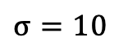
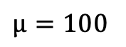
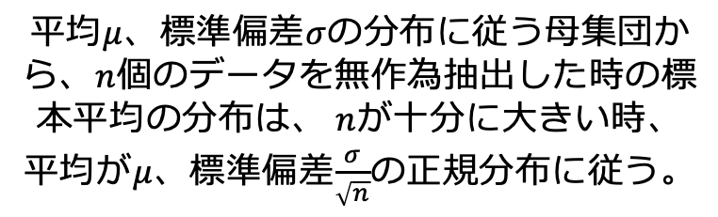
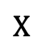
中心極限定理
平均$μ$、標準偏差$σ$の分布に従う母集団から、$n$個のデータを無作為抽出した時の標本平均の分布は、$n$が十分に大きい時、平均が$μ$、標準偏差$\frac{σ}{\sqrt{n}}$の正規分布に従う。
母集団
$$σ=10$$
$$X$$
$$μ=100$$

Slide 145
中心極限定理
平均$μ$、標準偏差$σ$の分布に従う母集団から、$n$個のデータを無作為抽出した時の標本平均の分布は、$n$が十分に大きい時、平均が$μ$、標準偏差$\frac{σ}{\sqrt{n}}$の正規分布に従う。
母集団
サンプル数 n=25
$$σ=10$$
$$X$$
$$μ=100$$

Slide 146
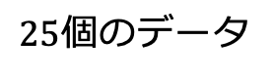
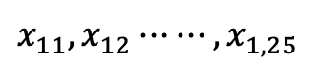
中心極限定理
平均$μ$、標準偏差$σ$の分布に従う母集団から、$n$個のデータを無作為抽出した時の標本平均の分布は、$n$が十分に大きい時、平均が$μ$、標準偏差$\frac{σ}{\sqrt{n}}$の正規分布に従う。
$25$個のデータ
$$x_{11},x_{12}⋯⋯,x_{1,25}$$
母集団
サンプル数 n=25
$$σ=10$$
$$X$$
$$μ=100$$

Slide 147
中心極限定理
平均$μ$、標準偏差$σ$の分布に従う母集団から、$n$個のデータを無作為抽出した時の標本平均の分布は、$n$が十分に大きい時、平均が$μ$、標準偏差$\frac{σ}{\sqrt{n}}$の正規分布に従う。
$25$個のデータ
$$x_{11},x_{12}⋯⋯,x_{1,25}$$
$$\overline{x_{1}}$$
母集団
サンプル数 n=25
$$σ=10$$
$$X$$
$$μ=100$$

Slide 148
中心極限定理
平均$μ$、標準偏差$σ$の分布に従う母集団から、$n$個のデータを無作為抽出した時の標本平均の分布は、$n$が十分に大きい時、平均が$μ$、標準偏差$\frac{σ}{\sqrt{n}}$の正規分布に従う。
$25$個のデータ
$$x_{11},x_{12}⋯⋯,x_{1,25}$$
$$\overline{x_{1}}$$
母集団
$$x_{21},x_{22}⋯⋯,x_{2n}$$
$$\overline{x_{2}}$$
サンプル数 n=25
$$σ=10$$
$$X$$
$$μ=100$$

Slide 149
中心極限定理
平均$μ$、標準偏差$σ$の分布に従う母集団から、$n$個のデータを無作為抽出した時の標本平均の分布は、$n$が十分に大きい時、平均が$μ$、標準偏差$\frac{σ}{\sqrt{n}}$の正規分布に従う。
$25$個のデータ
$$x_{11},x_{12}⋯⋯,x_{1,25}$$
$$\overline{x_{1}}$$
母集団
$$x_{21},x_{22}⋯⋯,x_{2n}$$
$$\overline{x_{2}}$$
$$x_{31},x_{32}⋯⋯,x_{3n}$$
$$\overline{x_{3}}$$
サンプル数 n=25
$$σ=10$$
$$X$$
$$μ=100$$

Slide 150
中心極限定理
平均$μ$、標準偏差$σ$の分布に従う母集団から、$n$個のデータを無作為抽出した時の標本平均の分布は、$n$が十分に大きい時、平均が$μ$、標準偏差$\frac{σ}{\sqrt{n}}$の正規分布に従う。
$25$個のデータ
$$x_{11},x_{12}⋯⋯,x_{1,25}$$
$$\overline{x_{1}}$$
母集団
$$x_{21},x_{22}⋯⋯,x_{2n}$$
$$\overline{x_{2}}$$
$$x_{31},x_{32}⋯⋯,x_{3n}$$
$$\overline{x_{3}}$$
サンプル数 n=25
$$⋯⋯$$
$$⋯⋯$$
$$σ=10$$
$$X$$
$$μ=100$$

Slide 151
中心極限定理
平均$μ$、標準偏差$σ$の分布に従う母集団から、$n$個のデータを無作為抽出した時の標本平均の分布は、$n$が十分に大きい時、平均が$μ$、標準偏差$\frac{σ}{\sqrt{n}}$の正規分布に従う。
$25$個のデータ
$$x_{11},x_{12}⋯⋯,x_{1,25}$$
$$\overline{x_{1}}$$
母集団
$$x_{21},x_{22}⋯⋯,x_{2n}$$
$$\overline{x_{2}}$$
$$x_{31},x_{32}⋯⋯,x_{3n}$$
$$\overline{x_{3}}$$
サンプル数 n=25
$$⋯⋯$$
$$⋯⋯$$
$$σ=10$$
$$X$$
$$μ=100$$
標本平均の分布？

Slide 152
中心極限定理
平均$μ$、標準偏差$σ$の分布に従う母集団から、$n$個のデータを無作為抽出した時の標本平均の分布は、$n$が十分に大きい時、平均が$μ$、標準偏差$\frac{σ}{\sqrt{n}}$の正規分布に従う。
標本平均の分布
$$\overline{x_{1}}$$
$$\overline{X}\sim N(μ,\frac{σ}{\sqrt{n}})$$
母集団
$$\overline{x_{2}}$$
$$\frac{σ}{\sqrt{n}}$$
$$\overline{x_{3}}$$
$$\overline{X}$$
$$⋯⋯$$
$$σ=10$$
$$μ$$
$$X$$
$$μ=100$$
標本平均の分布？

Slide 153

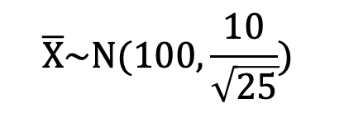
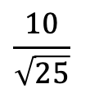
中心極限定理
平均$μ$、標準偏差$σ$の分布に従う母集団から、$n$個のデータを無作為抽出した時の標本平均の分布は、$n$が十分に大きい時、平均が$μ$、標準偏差$\frac{σ}{\sqrt{n}}$の正規分布に従う。
標本平均の分布
$$\overline{x_{1}}$$
$$\overline{X}\sim N(100,\frac{10}{\sqrt{25}})$$
母集団
$$\overline{x_{2}}$$
$$\overline{x_{3}}$$
$$\frac{10}{\sqrt{25}}$$
$$\overline{X}$$
$$⋯⋯$$
$$σ=10$$
$$μ=100$$
$$X$$
$$μ=100$$
標本平均の分布？

Slide 154
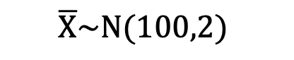
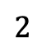
中心極限定理
平均$μ$、標準偏差$σ$の分布に従う母集団から、$n$個のデータを無作為抽出した時の標本平均の分布は、$n$が十分に大きい時、平均が$μ$、標準偏差$\frac{σ}{\sqrt{n}}$の正規分布に従う。
標本平均の分布
$$\overline{x_{1}}$$
$$\overline{X}\sim N(100,2)$$
母集団
$$\overline{x_{2}}$$
$$\overline{x_{3}}$$
$$2$$
$$\overline{X}$$
$$⋯⋯$$
$$σ=10$$
$$μ=100$$
$$X$$
$$μ=100$$
標本平均の分布？

Slide 155
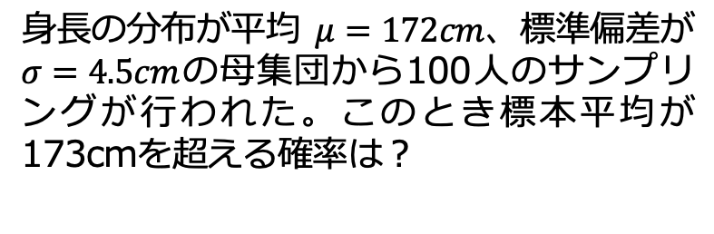
中心極限定理の例
身長の分布が平均 $μ=172cm$、標準偏差が$σ=4.5cm$の母集団から100人のサンプリングが行われた。このとき標本平均が173cmを超える確率は？
母集団

Slide 156
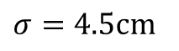
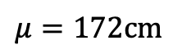
中心極限定理
身長の分布が平均 $μ=172cm$、標準偏差が$σ=4.5cm$の母集団から100人のサンプリングが行われた。このとき標本平均が173cmを超える確率は？
母集団
$$σ=4.5cm$$
$$μ=172cm$$

Slide 157
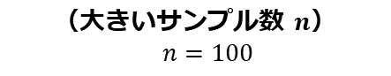
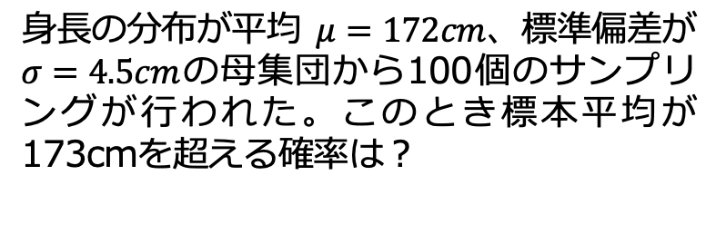
中心極限定理
身長の分布が平均 $μ=172cm$、標準偏差が$σ=4.5cm$の母集団から100個のサンプリングが行われた。このとき標本平均が173cmを超える確率は？
標本
１回目
母集団
（大きいサンプル数 $n$）
$n=100$
$$σ=4.5cm$$
サンプリング | 標本平均
$$μ=172cm$$

Slide 158
中心極限定理
身長の分布が平均 $μ=172cm$、標準偏差が$σ=4.5cm$の母集団から100人のサンプリングが行われた。このとき標本平均が173cmを超える確率は？
標本
１回目
母集団
（大きいサンプル数 $n$）
$n=100$
$$σ=4.5cm$$
サンプリング | 標本平均
１回目 | 172.4cm
$$μ=172cm$$

Slide 159
中心極限定理
身長の分布が平均 $μ=172cm$、標準偏差が$σ=4.5cm$の母集団から100人のサンプリングが行われた。このとき標本平均が173cmを超える確率は？
標本
母集団
（大きいサンプル数 $n$）
$n=100$
$$σ=4.5cm$$
サンプリング | 標本平均
１回目 | 172.4cm
$$μ=172cm$$

Slide 160
中心極限定理
身長の分布が平均 $μ=172cm$、標準偏差が$σ=4.5cm$の母集団から100人のサンプリングが行われた。このとき標本平均が173cmを超える確率は？
標本
２回目
母集団
（大きいサンプル数 $n$）
$n=100$
$$σ=4.5cm$$
サンプリング | 標本平均
１回目 | 172.4cm
$$μ=172cm$$

Slide 161
中心極限定理
身長の分布が平均 $μ=172cm$、標準偏差が$σ=4.5cm$の母集団から100人のサンプリングが行われた。このとき標本平均が173cmを超える確率は？
標本
２回目
母集団
（大きいサンプル数 $n$）
$n=100$
$$σ=4.5cm$$
サンプリング | 標本平均
１回目 | 172.4cm
２回目 | 166.3cm
$$μ=172cm$$

Slide 162
中心極限定理
身長の分布が平均 $μ=172cm$、標準偏差が$σ=4.5cm$の母集団から100人のサンプリングが行われた。このとき標本平均が173cmを超える確率は？
標本
母集団
（大きいサンプル数 $n$）
$n=100$
$$σ=4.5cm$$
サンプリング | 標本平均
１回目 | 172.4cm
２回目 | 166.3cm
$$μ=172cm$$

Slide 163
中心極限定理
身長の分布が平均 $μ=172cm$、標準偏差が$σ=4.5cm$の母集団から100人のサンプリングが行われた。このとき標本平均が173cmを超える確率は？
標本
３回目
母集団
（大きいサンプル数 $n$）
$n=100$
$$σ=4.5cm$$
サンプリング | 標本平均
１回目 | 172.4cm
２回目 | 166.3cm
$$μ=172cm$$

Slide 164
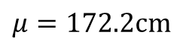
中心極限定理
身長の分布が平均 $μ=172cm$、標準偏差が$σ=4.5cm$の母集団から100人のサンプリングが行われた。このとき標本平均が173cmを超える確率は？
標本
３回目
母集団
（大きいサンプル数 $n$）
$n=100$
$$σ=4.5cm$$
サンプリング | 標本平均
１回目 | 172.4cm
２回目 | 166.3cm
３回目 | 171.2cm
$$μ=172.2cm$$

Slide 165
中心極限定理
身長の分布が平均 $μ=172cm$、標準偏差が$σ=4.5cm$の母集団から100人のサンプリングが行われた。このとき標本平均が173cmを超える確率は？
標本
母集団
（大きいサンプル数 $n$）
$n=100$
$$σ=4.5cm$$
サンプリング | 標本平均
１回目 | 172.4cm
２回目 | 166.3cm
３回目 | 171.2cm
$$μ=172cm$$
・・・
・・・
何回も繰り返す

Slide 166
中心極限定理
身長の分布が平均 $μ=172cm$、標準偏差が$σ=4.5cm$の母集団から100人のサンプリングが行われた。このとき標本平均が173cmを超える確率は？
標本
母集団
（大きいサンプル数 $n$）
$n=100$
$$σ=4.5cm$$
サンプリング | 標本平均
１回目 | 172.4cm
２回目 | 166.3cm
３回目 | 171.2cm
この分布は？
$$μ=172cm$$
・・・
・・・

Slide 167

中心極限定理
身長の分布が平均 $μ=172cm$、標準偏差が$σ=4.5cm$の母集団から100人のサンプリングが行われた。このとき標本平均が173cmを超える確率は？
標本
母集団
（大きいサンプル数 $n$）
$n=100$
$$σ=4.5cm$$
サンプリング | 標本平均
１回目 | 172.4cm
２回目 | 166.3cm
３回目 | 171.2cm
この分布は？
$$μ=172cm$$
・・・
・・・
標本平均$\overline{ X}$の分布

Slide 168
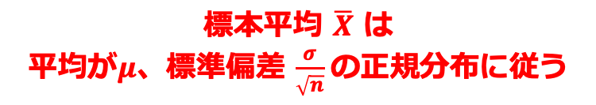
中心極限定理
身長の分布が平均 $μ=172cm$、標準偏差が$σ=4.5cm$の母集団から100人のサンプリングが行われた。このとき標本平均が173cmを超える確率は？
標本
母集団
（大きいサンプル数 $n$）
$n=100$
$$σ=4.5cm$$
サンプリング | 標本平均
１回目 | 172.4cm
２回目 | 166.3cm
３回目 | 171.2cm
この分布は？
$$μ=172cm$$
・・・
・・・
標本平均$\overline{ X}$の分布
標本平均 $\overline{X}$ は
平均が$μ$、標準偏差 $\frac{σ}{\sqrt{n}}$の正規分布に従う

Slide 169
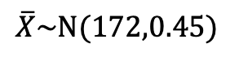

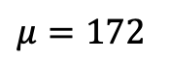
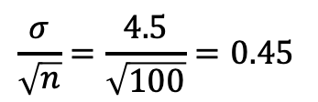

中心極限定理
身長の分布が平均 $μ=172cm$、標準偏差が$σ=4.5cm$の母集団から100人のサンプリングが行われた。このとき標本平均が173cmを超える確率は？
母集団
$$σ=4.5cm$$
標本平均$\overline{ X}$の分布
$$\frac{σ}{\sqrt{n}}=\frac{4.5}{\sqrt{100}}=0.45$$
$$\overline{X}\sim N(172,0.45)$$
$$μ=172cm$$
$$\overline{X}$$
$$μ=172$$

Slide 170

中心極限定理
身長の分布が平均 $μ=172cm$、標準偏差が$σ=4.5cm$の母集団から100人のサンプリングが行われた。このとき標本平均が173cmを超える確率は？
母集団
$$σ=4.5cm$$
標本平均$\overline{ X}$の分布
$$\frac{σ}{\sqrt{n}}=\frac{4.5}{\sqrt{100}}=0.45$$
$$\overline{X}\sim N(172,0.45)$$
$$μ=172cm$$
$$\overline{X}$$
$$μ=172$$

Slide 171


中心極限定理
身長の分布が平均 $μ=172cm$、標準偏差が$σ=4.5cm$の母集団から100人のサンプリングが行われた。このとき標本平均が173cmを超える確率は？
$100$個のデータ
母集団
$$x_{1},x_{2}⋯⋯,x_{100}$$
サンプル数 n=100
$$σ=4.5cm$$
標本平均$\overline{ X}$の分布
$$\frac{σ}{\sqrt{n}}=\frac{4.5}{\sqrt{100}}=0.45$$
$$\overline{X}\sim N(172,0.45)$$
$$μ=172cm$$
$$\overline{X}$$
$$μ=172$$

Slide 172

中心極限定理
身長の分布が平均 $μ=172cm$、標準偏差が$σ=4.5cm$の母集団から100人のサンプリングが行われた。このとき標本平均が173cmを超える確率は？
$100$個のデータ
母集団
$$x_{1},x_{2}⋯⋯,x_{100}$$
$$\overline{x}≥173$$
サンプル数 n=100
$$σ=4.5cm$$
標本平均$\overline{ X}$の分布
$$\frac{σ}{\sqrt{n}}=\frac{4.5}{\sqrt{100}}=0.45$$
$$\overline{X}\sim N(172,0.45)$$
$$μ=172cm$$
$$\overline{X}$$
$$μ=172$$

Slide 173





中心極限定理
身長の分布が平均 $μ=172cm$、標準偏差が$σ=4.5cm$の母集団から100人のサンプリングが行われた。このとき標本平均が173cmを超える確率は？
$100$個のデータ
母集団
$$x_{1},x_{2}⋯⋯,x_{100}$$
$$\overline{x}≥173$$
サンプル数 n=100
$$σ=4.5cm$$
標本平均$\overline{ X}$の分布
この確率？
$$\overline{X}\sim N(172,0.45)$$
$$P(\overline{X}≥173）$$
$$μ=172cm$$
$$172$$
$$173$$
$$\overline{X}$$

Slide 174



一つの正規分布に統一する
$$N(120,30)$$
$$N(10,1)$$
$$N(500,10)$$

Slide 175


一つの正規分布に統一する
$$N(120,30)$$
$$N(10,1)$$
$$N(500,10)$$
変換公式
$$z=\frac{x−μ}{σ}$$
標準化正規分布
$$N(0,1)$$

Slide 176


N(172,0.45) において１73以上の確率を求めよ
$$N(172,0.45)$$
$$173$$

Slide 177

N(172,0.45) において１73以上の確率を求めよ
$$N(172,0.45)$$
$$173$$
$$N(0, 1)$$

Slide 178



N(172,0.45) において１73以上の確率を求めよ
$$N(172,0.45)$$
$$N(μ, σ)$$
$$173$$
$$z=\frac{x−μ}{σ}$$
$$N(0, 1)$$
$$N(0, 1)$$

Slide 179



N(172,0.45) において１73以上の確率を求めよ
$$N(172,0.45)$$
$$N(A, B)$$
$$z=\frac{x−172}{0.45}$$
$$173$$
$$z=\frac{x−A}{B}$$
$$N(0, 1)$$
$$N(0, 1)$$

Slide 180

N(172,0.45) において１73以上の確率を求めよ
$$N(172,0.45)$$
$$N(A, B)$$
$$z=\frac{x−172}{0.45}$$
$$173$$
$$z=\frac{x−A}{B}$$
$$z=\frac{173−172}{0.45}$$
$$N(0, 1)$$
$$N(0, 1)$$

Slide 181

N(172,0.45) において１73以上の確率を求めよ
$$N(172,0.45)$$
$$N(A, B)$$
$$z=\frac{x−172}{0.45}$$
$$173$$
$$z=\frac{x−A}{B}$$
$$z=\frac{173−172}{0.45}$$
$$N(0, 1)$$
$$N(0, 1)$$
$$2.22$$

Slide 182
N(120,30) において１4５以上の確率を求めよ

Slide 183

N(120,30) において１4５以上の確率を求めよ
$$z=2.22$$

Slide 184

N(120,30) において１4５以上の確率を求めよ
$$z=2.22$$
$$=2.2+0.02$$

Slide 185
N(120,30) において１4５以上の確率を求めよ
$$z=2.22$$
$$=2.2+0.02$$

Slide 186
N(120,30) において１4５以上の確率を求めよ
$$z=2.22$$
$$=2.2+0.02$$

Slide 187
N(120,30) において１4５以上の確率を求めよ
$$z=2.22$$
$$=2.2+0.02$$

Slide 188
N(120,30) において１4５以上の確率を求めよ
$$z=2.22$$
$$=2.2+0.02$$
0.9868

Slide 189
N(172,0.45) において１73以上の確率を求めよ
$$N(172,0.45)$$
$$z=\frac{x−172}{0.45}$$
$$173$$
$$N(0, 1)$$
$$2.22$$

Slide 190

N(172,0.45) において１73以上の確率を求めよ
$$N(172,0.45)$$
$$z=\frac{x−172}{0.45}$$
$$173$$
$$1−0.9868=0.0132$$
$$N(0, 1)$$
0.9868
$$2.22$$

Slide 191

N(172,0.45) において１73以上の確率を求めよ
$$N(172,0.45)$$
$$z=\frac{x−172}{0.45}$$
$$173$$
$\text{標本平均が}\text{173}\text{cm}を\text{超える確率は}$1.32%
$$N(0, 1)$$
0.9868
$$2.22$$

Slide 192

問題
平均 $μ=500$、標準偏差が$σ=80$の母集団から100個のサンプリングが行われた。このとき
(1)標本平均が区間 [490, 510] に入る確率は？
(2)標本平均分布の中央95％をカバーする区間は？

Slide 193



(1)区間 [490, 510] に入る確率
母集団
$$σ=80$$
$$X$$
$$μ=500$$

Slide 194


(1)区間 [490, 510] に入る確率
母集団
無作為抽出
標本平均
$$\overline{x}$$
$$σ=80$$
$n$=100
$$X$$
$$μ=500$$

Slide 195




(1)区間 [490, 510] に入る確率
母集団
無作為抽出
標本平均
$$\overline{x}$$
$$σ=80$$
$n$=100
標本平均の分布
$$\overline{X}\sim N(500,\frac{80}{\sqrt{100}})$$
$$X$$
$$μ=500$$
$$8$$
$$500$$
$$\overline{X}$$

Slide 196



(1)区間 [490, 510] に入る確率
母集団
無作為抽出
標本平均
$$\overline{x}$$
$$σ=80$$
$n$=100
標本平均の分布
$$\overline{X}\sim N(500,8)$$
$$X$$
$$μ=500$$
$$490$$
$$510$$
$$\overline{X}$$
この区間に入る確率は？

Slide 197







(1)区間 [490, 510] に入る確率
標本平均の分布
$$\overline{X}\sim N(500,8)$$
$$\overline{X}$$
$$490$$
$$510$$
$$z=\frac{x−500}{8}$$
$$N(0,1)$$
$$Z$$

Slide 198


(1)区間 [490, 510] に入る確率
標本平均の分布
$$\overline{X}\sim N(500,8)$$
$$\overline{X}$$
$$490$$
$$510$$
$$z=\frac{x−500}{8}$$
$$N(0,1)$$
$$Z$$
$$−1.25$$
$$1.25$$

Slide 199
(1)区間 [490, 510] に入る確率

Slide 200

(1)区間 [490, 510] に入る確率
$$z=1.25$$

Slide 201

(1)区間 [490, 510] に入る確率
$$z=1.25$$
$$=1.2+0.05$$

Slide 202
(1)区間 [490, 510] に入る確率
$$z=1.25$$
$$=1.2+0.05$$

Slide 203
(1)区間 [490, 510] に入る確率
$$z=1.25$$
$$=1.2+0.05$$

Slide 204
(1)区間 [490, 510] に入る確率
$$z=1.25$$
$$=1.2+0.05$$

Slide 205

(1)区間 [490, 510] に入る確率
$$z=1.25$$
$$=1.2+0.05$$
$$0.8944$$

Slide 206


(1)区間 [490, 510] に入る確率
標本平均の分布
$$\overline{X}\sim N(500,8)$$
$$\overline{X}$$
$$490$$
$$510$$
$$z=\frac{x−500}{8}$$
$$0.8944$$
$$N(0,1)$$
$$Z$$
$$1.25$$

Slide 207
(1)区間 [490, 510] に入る確率
標本平均の分布
$$\overline{X}\sim N(500,8)$$
$$\overline{X}$$
$$490$$
$$510$$
$$z=\frac{x−500}{8}$$
$$0.8944$$
$$N(0,1)$$
$$Z$$
$$1.25$$

Slide 208


(1)区間 [490, 510] に入る確率
標本平均の分布
$$\overline{X}\sim N(500,8)$$
$$\overline{X}$$
$$490$$
$$510$$
$$z=\frac{x−500}{8}$$
$$N(0,1)$$
$$0.5$$
$$0.3944$$
$$Z$$
$$1.25$$

Slide 209


(1)区間 [490, 510] に入る確率
標本平均の分布
$$\overline{X}\sim N(500,8)$$
$$\overline{X}$$
$$490$$
$$510$$
$$z=\frac{x−500}{8}$$
[490, 510] に入る確率78.9%
$$N(0,1)$$
$$0.7888$$
$$Z$$
-$1.25$
$$1.25$$

Slide 210






(2) 95%の中央をカバーする区間
$$\overline{X}\sim N(500,8)$$
標本平均の分布
母集団
95%
$$σ=80$$
$$\overline{X}$$
$${\overline{x}}_{Low}$$
$$μ=500$$
$${\overline{x}}_{Up}$$
$$μ=500$$
$$X$$

Slide 211



(2) 95%の中央をカバーする区間
$$\overline{X}\sim N(500,8)$$
標本平均の分布
母集団
95%
$$σ=80$$
$$\overline{X}$$
$${\overline{x}}_{Low}$$
$$μ=500$$
$${\overline{x}}_{Up}$$
$$μ=500$$
$$X$$
95%
$$Z$$
$$−1.96$$
$$1.96$$

Slide 212

(2) 95%の中央をカバーする区間
$$\overline{X}\sim N(500,8)$$
標本平均の分布
$P({\overline{x}}_{Low}$<$\overline{x}$< ${\overline{x}}_{Up}$ )=0.95
95%
$$\overline{X}$$
$${\overline{x}}_{Low}$$
$$μ=500$$
$${\overline{x}}_{Up}$$

Slide 213
(2) 95%の中央をカバーする区間
信頼区間
$$\overline{X}\sim N(500,8)$$
標本平均の分布
$P({\overline{x}}_{Low}$<$\overline{x}$< ${\overline{x}}_{Up}$ )=0.95
95%
$$\overline{X}$$
$${\overline{x}}_{Low}$$
$$μ=500$$
$${\overline{x}}_{Up}$$

Slide 214



(2) 95%の中央をカバーする区間
信頼区間
$$\overline{X}\sim N(500,8)$$
標本平均の分布
$P({\overline{x}}_{Low}$<$\overline{x}$< ${\overline{x}}_{Up}$ )=0.95
$P(\frac{{\overline{x}}_{Low}−μ}{\frac{σ}{\sqrt{n}}}$<$\frac{\overline{x}−μ}{\frac{σ}{\sqrt{n}}}$< $\frac{{\overline{x}}_{Up}−μ}{\frac{σ}{\sqrt{n}}}$)=0.95
95%
$$\overline{X}$$
$${\overline{x}}_{Low}$$
$$μ=500$$
$${\overline{x}}_{Up}$$
95%
$$Z$$
$$\frac{{\overline{x}}_{Low}−μ}{\frac{σ}{\sqrt{n}}}$$
$$\frac{{\overline{x}}_{Up}−μ}{\frac{σ}{\sqrt{n}}}$$

Slide 215


(2) 95%の中央をカバーする区間
信頼区間
$$\overline{X}\sim N(500,8)$$
標本平均の分布
$P({\overline{x}}_{Low}$<$\overline{x}$< ${\overline{x}}_{Up}$ )=0.95
$P(\frac{{\overline{x}}_{Low}−μ}{\frac{σ}{\sqrt{n}}}$<$\frac{\overline{x}−μ}{\frac{σ}{\sqrt{n}}}$< $\frac{{\overline{x}}_{Up}−μ}{\frac{σ}{\sqrt{n}}}$)=0.95
95%
$$\overline{X}$$
$${\overline{x}}_{Low}$$
$$μ=500$$
$${\overline{x}}_{Up}$$
$P(−1.96$<$\frac{\overline{x}−μ}{\frac{σ}{\sqrt{n}}}$< $1.96$)=0.95
95%
$$Z$$
$$−1.96$$
$$1.96$$

Slide 216

(2) 95%の中央をカバーする区間
信頼区間
$$\overline{X}\sim N(500,8)$$
標本平均の分布
$P({\overline{x}}_{Low}$<$\overline{x}$< ${\overline{x}}_{Up}$ )=0.95
$P(\frac{{\overline{x}}_{Low}−μ}{\frac{σ}{\sqrt{n}}}$<$\frac{\overline{x}−μ}{\frac{σ}{\sqrt{n}}}$< $\frac{{\overline{x}}_{Up}−μ}{\frac{σ}{\sqrt{n}}}$)=0.95
95%
$$\overline{X}$$
$${\overline{x}}_{Low}$$
$$μ=500$$
$${\overline{x}}_{Up}$$
$P(−1.96$<$\frac{\overline{x}−μ}{\frac{σ}{\sqrt{n}}}$< $1.96$)=0.95
$−1.96$<$\frac{\overline{x}−μ}{\frac{σ}{\sqrt{n}}}$< $1.96$
95%
$$Z$$
$$−1.96$$
$$1.96$$

Slide 217

(2) 95%の中央をカバーする区間
$−1.96$<$\frac{\overline{x}−μ}{\frac{σ}{\sqrt{n}}}$< $1.96$

Slide 218

(2) 95%の中央をカバーする区間
$−1.96$<$\frac{\overline{x}−μ}{\frac{σ}{\sqrt{n}}}$< $1.96$
$μ=500$, $\frac{σ}{\sqrt{n}}=8$
が分かっている

Slide 219


(2) 95%の中央をカバーする区間
$−1.96$<$\frac{\overline{x}−μ}{\frac{σ}{\sqrt{n}}}$< $1.96$
$μ=500$, $\frac{σ}{\sqrt{n}}=8$
が分かっている
$$−1.96<\frac{\overline{x}−500}{8}<1.96$$

Slide 220

(2) 95%の中央をカバーする区間
$−1.96$<$\frac{\overline{x}−μ}{\frac{σ}{\sqrt{n}}}$< $1.96$
$μ=500$, $\frac{σ}{\sqrt{n}}=8$
が分かっている
$$−1.96<\frac{\overline{x}−500}{8}<1.96$$
$$500−1.96×8<\overline{x}<500+1.96×8$$

Slide 221

(2) 95%の中央をカバーする区間
$−1.96$<$\frac{\overline{x}−μ}{\frac{σ}{\sqrt{n}}}$< $1.96$
$μ=500$, $\frac{σ}{\sqrt{n}}=8$
が分かっている
$$−1.96<\frac{\overline{x}−500}{8}<1.96$$
$$500−1.96×8<\overline{x}<500+1.96×8$$
$$484.32<\overline{x}<515.68$$

Slide 222
平均$μ$の９５％信頼区間
$−1.96$<$\frac{\overline{x}−μ}{\frac{σ}{\sqrt{n}}}$< $1.96$

Slide 223

平均$μ$の９５％信頼区間
$−1.96$<$\frac{\overline{x}−μ}{\frac{σ}{\sqrt{n}}}$< $1.96$
$\overline{x}=505$, $\frac{σ}{\sqrt{n}}=8$
が分かっている

Slide 224

平均$μ$の９５％信頼区間
$−1.96$<$\frac{\overline{x}−μ}{\frac{σ}{\sqrt{n}}}$< $1.96$
$\overline{x}=505$, $\frac{σ}{\sqrt{n}}=8$
が分かっている
$$−1.96<\frac{505−μ}{8}<1.96$$

Slide 225
平均$μ$の９５％信頼区間
$−1.96$<$\frac{\overline{x}−μ}{\frac{σ}{\sqrt{n}}}$< $1.96$
$\overline{x}=505$, $\frac{σ}{\sqrt{n}}=8$
が分かっている
$$−1.96<\frac{505−μ}{8}<1.96$$
$$505−1.96×8<μ<505+1.96×8$$

Slide 226

平均$μ$の９５％信頼区間
$−1.96$<$\frac{\overline{x}−μ}{\frac{σ}{\sqrt{n}}}$< $1.96$
$\overline{x}=505$, $\frac{σ}{\sqrt{n}}=8$
が分かっている
$$−1.96<\frac{505−μ}{8}<1.96$$
$$505−1.96×8<μ<505+1.96×8$$
$$489.32<μ<520.68$$
区間推定の考え方

Slide 227
５．サンプリングと中心極限定理
今日のコンテンツ
5-1 サンプリング
5-2 無作為化実験と交絡
5-3 中心極限定理

